Slide 1
Изменение условий по ипотечному
кредитованию ВТБ24 с 07.06.2017г.
Снижение ставок
Ипотека. Готовое жилье/
Стройка
Большое преимущество
Базовая процентная
ставка
ПВ – 5% + МСК
ПВ – 10% для ЗП
ПВ – 15% для всех
11%
дисконт партнера (<65 кв.м.)
ставка для клиента
партнера
- 0,3%
10,7%
дисконт партнера (>65 кв.м.)
ставка для клиента
партнера
- 1%
10%
г. Омск,
2015г.

Slide 2
Изменение условий по ипотечному
кредитованию ВТБ24 с 07.06. 2017г.
Рефинансирование кредитов других банков
Большое преимущество
Базовая процентная
ставка
11%
+ 0,5%
к ставке по Победе
над формальностями
Ставка для зарплатного
клиента
10,7%
Нецелевой кредит под залог квартиры
Базовая процентная
ставка
Срок кредита
12%
До 20 лет
г. Омск,
2015г.

Slide 3
Победа над формальностями – ипотека по 2-м документам
продукты,
на которые распространяется
программа
Большое преимущество
Ипотека. Готовое жилье
Ипотека. Строящееся жилье (в том числе на покупку ЖСК)
Не требуются документы:
Подтверждающие доход
трудоустройство
10,5%
процентная ставка
>65 кв.м.
+ 0,5%
к %ставке
<65 кв.м.
11,2%
первый взнос
от 40%

Slide 4
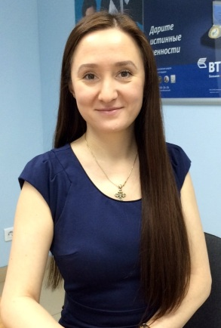
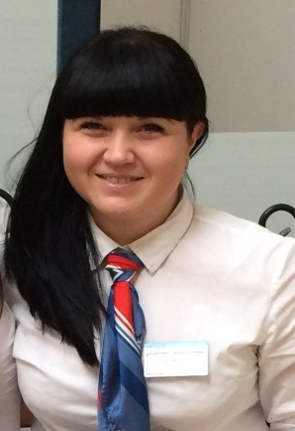
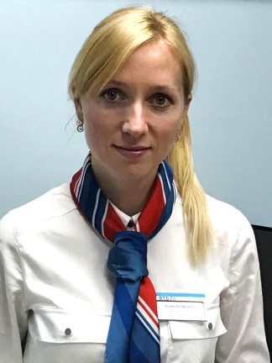
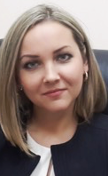
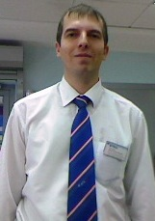
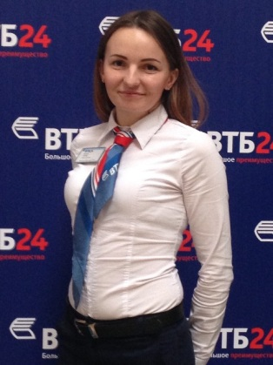
Центр ипотечного кредитования ОО «Омский»
Большое преимущество
Менеджеры по продажам ипотечных продуктов
Начальник ЦИК
Ольга Петрова
8-913-602-82-84
Ксения
Дербенева
8-913-604-43-20
Алефтина
Усова
8-913-604-42-84
Анна
Губанова
8-923-685-55-72
Дмитрий
Нагайник
8-913-156-82-74
Татьяна
Ярковая
8-906-197-12-28

